Slide 1
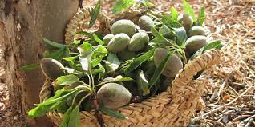
Les amandes en Provence cette
douce et belle Provence !

Slide 2
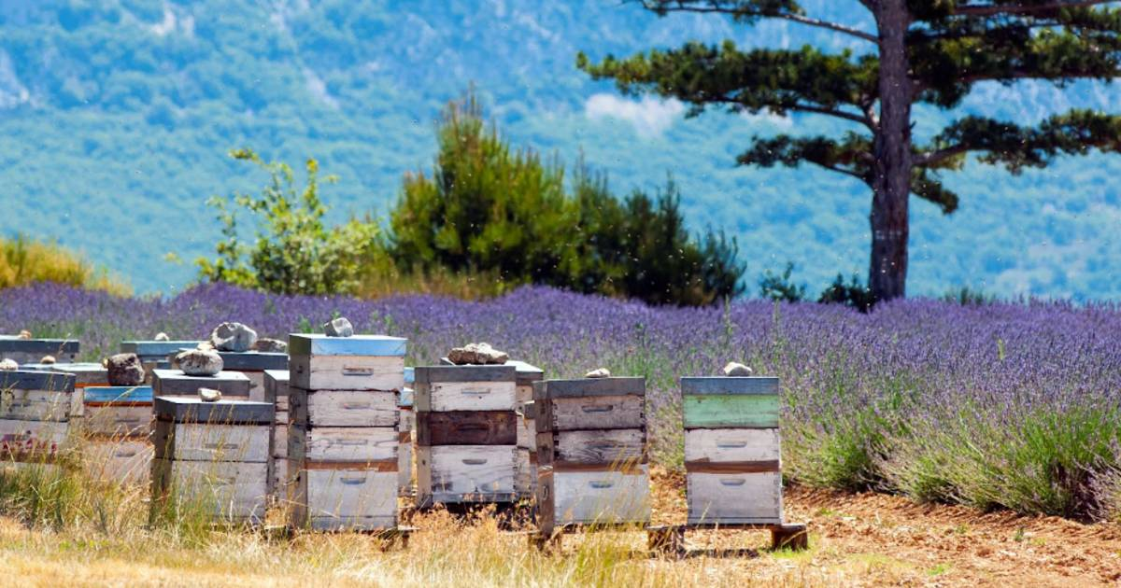
Après la lavande voici
les amandes

Slide 3
L'amande de Provence est de retour, même à Valensole. Elle a regagné sa place et gagne sur les champs de lavande qui l'avaient remplacée dans les années 50. L'amande des Alpes de Haute Provence est plus chère que celles d'Espagne ou de Californie, mais son goût est supérieur.

Slide 4
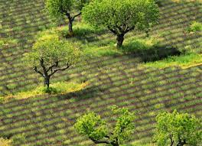

Slide 5
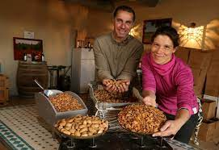

Slide 6
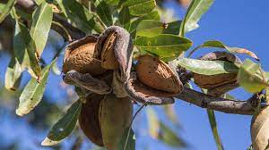

Slide 7
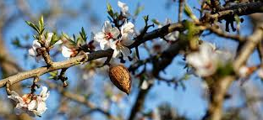

Slide 8
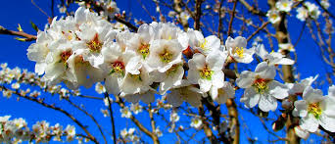

Slide 10
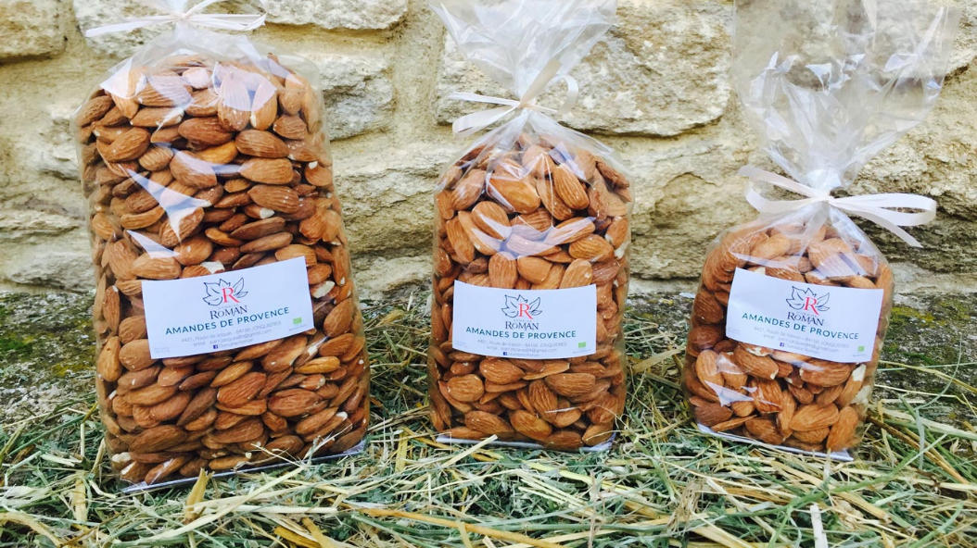

Slide 11
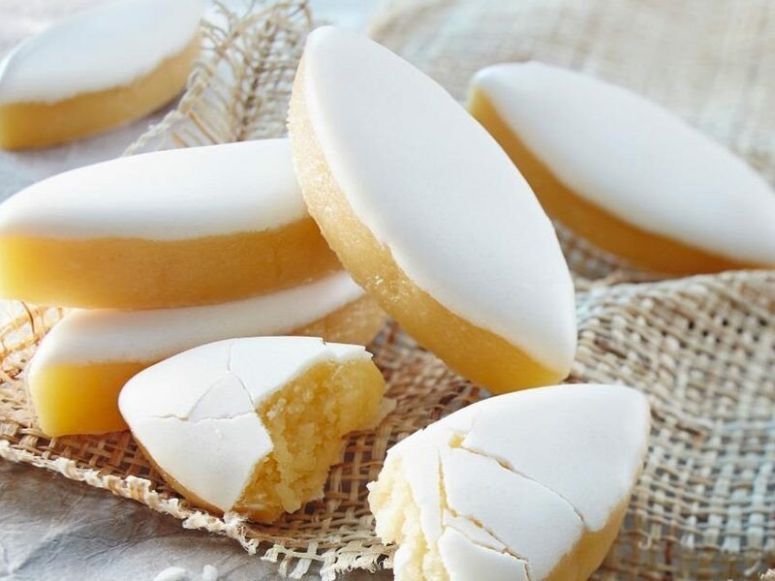

Slide 12
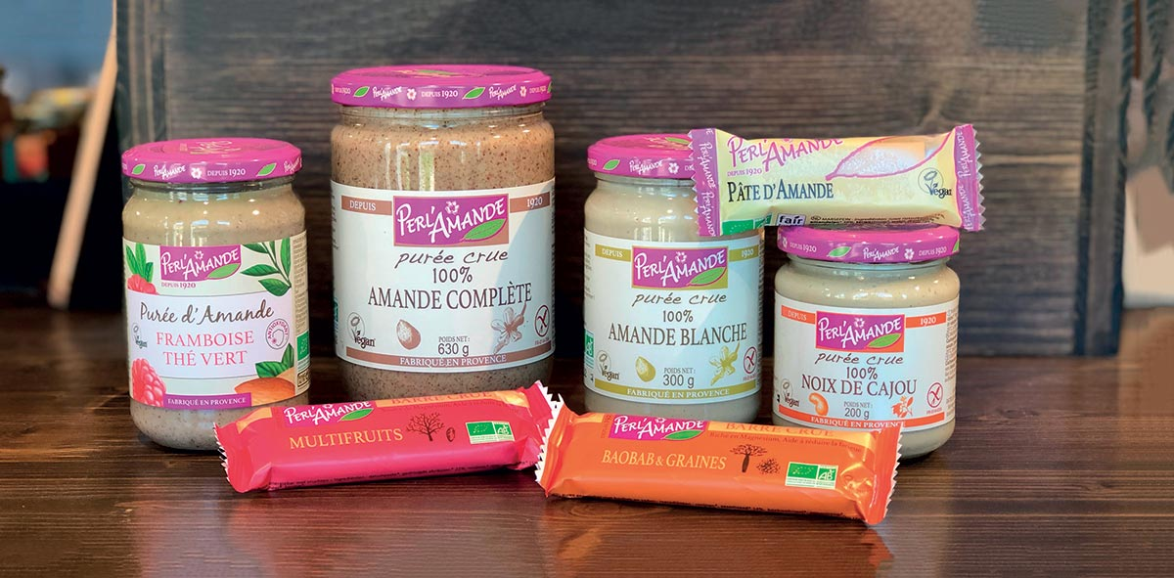

Slide 13
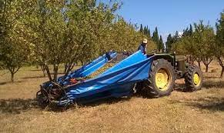

Slide 14
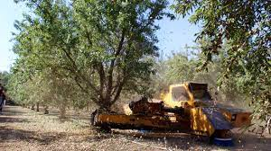

Slide 15
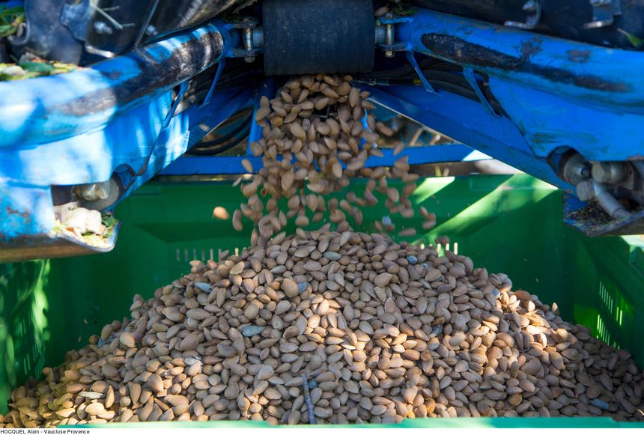

Slide 16
Les amandes en Provence

